Slide 1
Thứ ba, ngày 10 tháng 12 năm 2024
Tiếng Việt
Luyện từ và câu : Luyện tập về kết từ

Slide 2

1. Chọn một kết từ phù hợp trong khung thay cho mỗi trong các đoạn văn sau:
a. của, như, và
Bãi ngô  hợp tác xã quê em ngày càng xanh tốt. Mới dạo nào, những cây ngô còn lấm tấm  mạ non. Thế mà chỉ ít lâu sau, ngô đã thành cây rung rung trước gió  nắng.
Theo Nguyên Hồng
b. của, và, nhưng, vì, để
Những bông hoa màu xanh lộng lẫy dưới ánh nắng mặt trời buổi sáng. Chi giơ tay định hái,  em bỗng chần chừ  không ai được ngắt hoa trong vườn trường. Mọi người vun trồng  chỉ đến đây  ngắm vẻ đẹp  hoa.
Phỏng theo Xu-khôm-lin-xki, Mạnh Hưởng dịch

Slide 3

CHIA SẺ TRƯỚC LỚP
CHIA SẺ TRƯỚC LỚP

Slide 4
a. của, như, và
Bãi ngô  hợp tác xã quê em ngày càng xanh tốt. Mới dạo nào, những cây ngô còn lấm tấm  mạ
non. Thế mà chỉ ít lâu sau, ngô đã thành cây rung rung trước gió  nắng.
Theo Nguyên Hồng
của
như
và

Slide 5
b. của, và, nhưng, vì, để
Những bông hoa màu xanh lộng lẫy dưới ánh nắng mặt trời buổi sáng. Chi giơ tay định hái,  em bỗng chần chừ  không ai được ngắt hoa trong vườn trường. Mọi người vun trồng  chỉ đến đây  ngắm vẻ đẹp  hoa.
Phỏng theo Xu-khôm-lin-xki, Mạnh Hưởng dịch
nhưng
vì
và
để
của

Slide 6
2. Tìm kết từ phù hợp thay cho  trong mỗi câu sau:
a. Tôi  Mai học lớp 5A.
b. Những quả sầu riêng  những chú nhím xanh đeo đầy cành.
c. Góc sáng tạo  lớp em có thêm nhiều bức vẽ đẹp  nhiều bài thơ ngộ nghĩnh.
d.  đôi bàn tay khéo léo và trí tưởng tượng phong phú, người thợ thủ công đã tạo ra những sản phẩm mĩ nghệ độc đáo  tinh xảo.

Slide 7
2. Tìm kết từ phù hợp thay cho  trong mỗi câu sau:
a. Tôi  Mai học lớp 5A.
b. Những quả sầu riêng  những chú nhím xanh đeo đầy cành.
c. Góc sáng tạo  lớp em có thêm nhiều bức vẽ đẹp  nhiều bài thơ ngộ nghĩnh.
d.  đôi bàn tay khéo léo và trí tưởng tượng phong phú, người thợ thủ công đã tạo ra những sản phẩm mĩ nghệ độc đáo  tinh xảo.
và
như
của
và
Với
và

Slide 8
3. Thay  bằng từ ngữ phù hợp để hoàn chỉnh các câu sau:
a. Nam thích đọc truyện và .
b. Nam thích đọc truyện để .
c. Nam thích đọc truyện của .

Slide 9
3. Thay  bằng từ ngữ phù hợp để hoàn chỉnh các câu sau:
a. Nam thích đọc truyện và .
b. Nam thích đọc truyện để .
c. Nam thích đọc truyện của .
xem phim.
biết thêm nhiều điều
thú vị.
Nhà xuất bản
Kim Đồng.

Slide 10
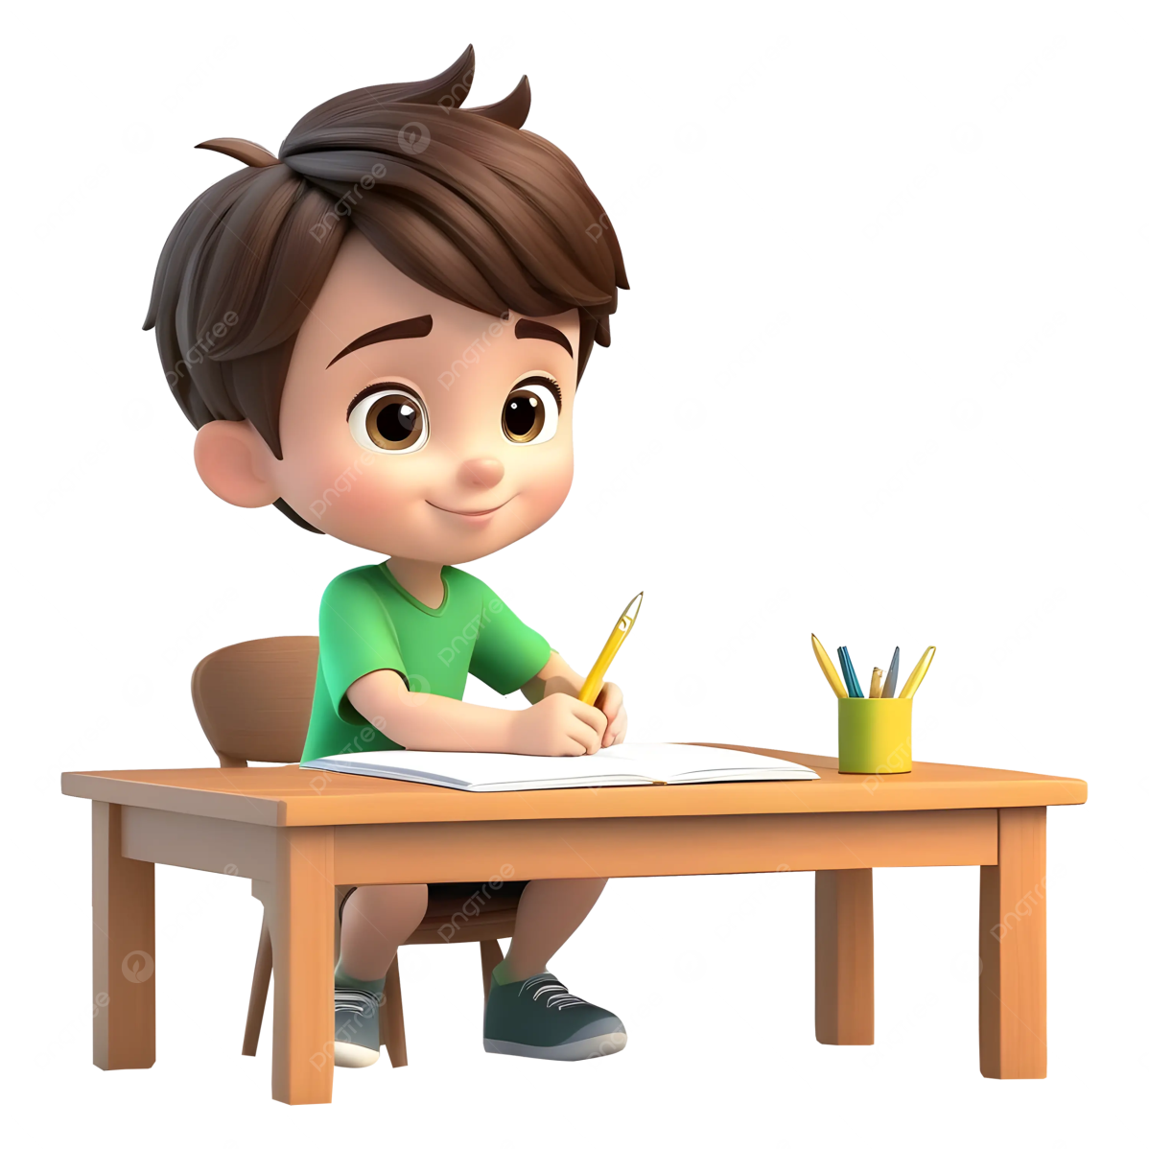
4. Đặt 2 – 3 câu giới thiệu về một bài thơ mà em thích, trong đó có sử dụng kết từ.

Slide 11

Em rất thích bài thơ “Bè xuôi sông La”. Bài thơ "Bè xuôi sông La" miêu tả hình ảnh sông La và cuộc sống của những người dân hai bên bờ sông.

Slide 12



Tạm biệt và hẹn gặp lại

